Slide 1
MÓDULO 3:
CARACTERÍSTICAS DE ANTENAS Y RADIOS VHF

Slide 2
CARACTERÍSTICAS DE ANTENAS Y RADIOS VHF
Los sistemas VHF (Very High Frequency) operan entre 30 y 300 MHz, ideales para comunicaciones de corto y mediano alcance en espacios abiertos, como faenas mineras.
Radios VHF:
Alta calidad de audio en entornos ruidosos.
Mayor penetración en terrenos con obstáculos moderados.
Baterías recargables de larga duración.
Modelos portátiles y móviles según la operación.

Slide 3
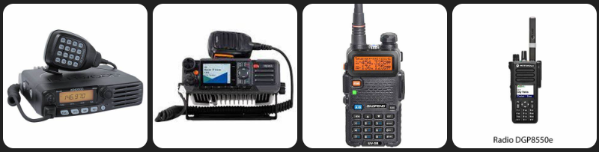
Diferencia entra radio portátil y radio movil
La radio móvil se instala en vehículos y tiene mayor alcance y potencia, mientras que la radio portátil es liviana, transportable y diseñada para uso personal directo en terreno.

Slide 4
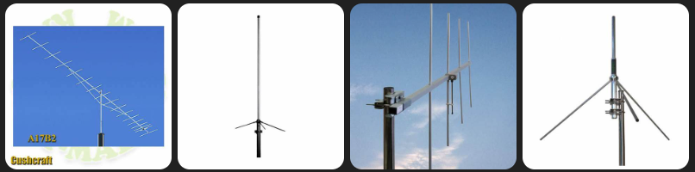
Antenas VHF:
Compactas y resistentes a condiciones extremas.
Instalación en vehículos, casetas o mochilas.
Pueden ser omnidireccionales o direccionales según el tipo de señal requerida.
Estas características permiten una comunicación confiable en labores de terreno, seguridad y coordinación operativa.

Slide 5
Accesorios de radios motorola
Micrófonos de solapa con botón PTT: permiten operar sin sacar la radio del cinturón, ideal en tareas con guantes o manos ocupadas.
Audífonos intraauriculares o con cancelación de ruido: fundamentales en entornos con maquinaria pesada.
Baterías de alta capacidad (Li-Ion): ofrecen autonomía durante turnos extensos.
Cargadores múltiples: permiten cargar varios equipos simultáneamente en bases operativas.
Fundas reforzadas y clips de cinturón: protegen el equipo y facilitan el transporte.
Antenas flexibles: resistentes a golpes y dobleces.

Slide 6
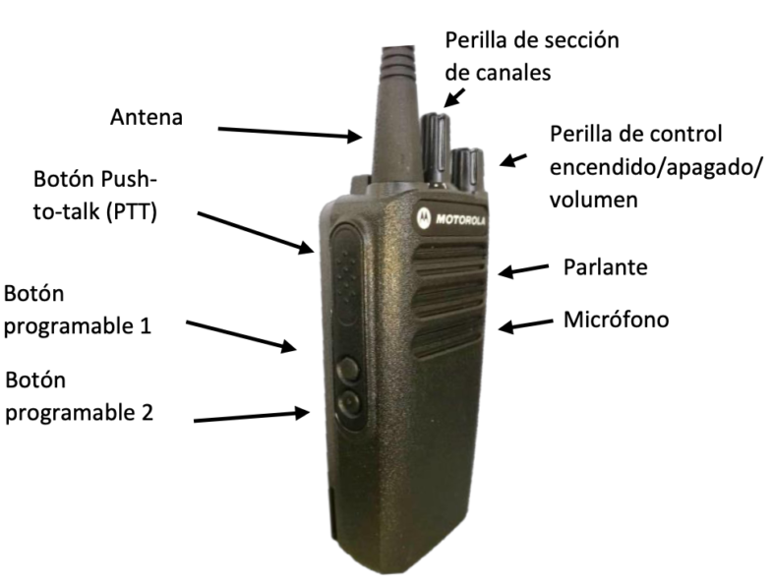

Slide 7
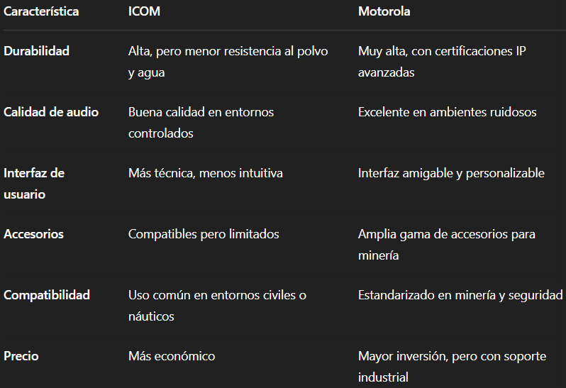

Slide 8
En entornos mineros exigentes, donde la confiabilidad y la resistencia son esenciales, las radios Motorola destacan por su durabilidad, calidad de audio y compatibilidad con múltiples accesorios. Aunque las radios ICOM son una opción más económica, su uso es más apropiado para contextos menos hostiles. La elección adecuada mejora la comunicación, la seguridad y la eficiencia operativa.

Slide 9
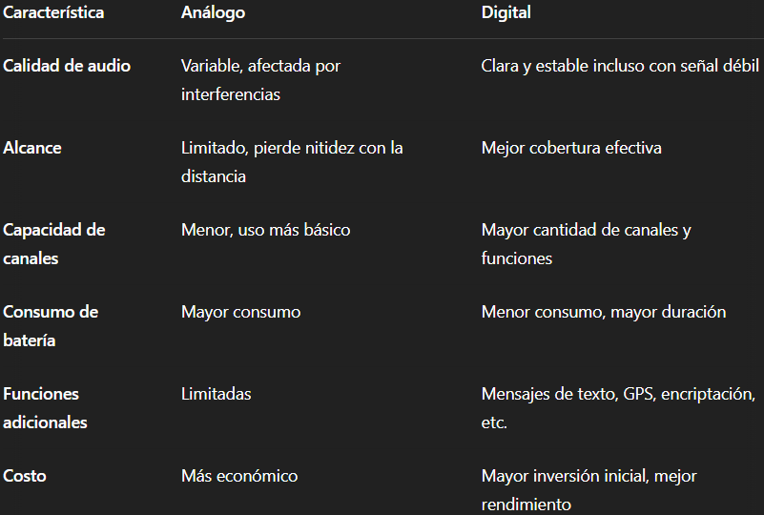

Slide 10
Las radios digitales ofrecen ventajas notables en calidad de comunicación, duración de batería y funciones inteligentes, siendo ideales para la minería moderna. Aunque las análogas siguen siendo útiles por su simplicidad y bajo costo, su capacidad se ve limitada en operaciones críticas. La digitalización mejora la eficiencia y seguridad en faenas complejas y de gran extensión.

Slide 11
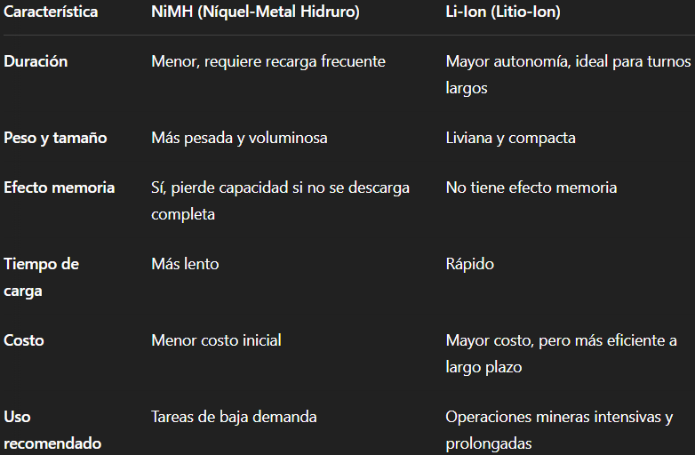

Slide 12
En minería, donde las jornadas son extensas y el equipo debe estar siempre operativo, las baterías de Litio-Ion son preferidas por su mayor duración, menor peso y carga eficiente. Aunque las de Níquel-Metal Hidruro aún se usan por su bajo costo, resultan menos prácticas para faenas exigentes.

Slide 13
Programación de Radio Móvil
La programación de radios móviles consiste en configurar parámetros específicos para adaptarse a las necesidades de comunicación en terreno. Este proceso se realiza mediante software especializado (como CPS de Motorola) y permite:
Asignación de canales y frecuencias según el área de trabajo.
Configuración de zonas, grupos de trabajo o turnos.
Activación de funciones especiales como escaneo, prioridad de canal o llamadas privadas.
Bloqueo de accesos no autorizados mediante códigos o contraseñas.
Optimización de audio y supresión de ruido para ambientes ruidosos.
En minería, esta programación es clave para asegurar comunicación clara, ordenada y sin interferencias entre equipos críticos como operadores, supervisores y rescatistas.

Slide 14
Programación de Radio Portátil
La programación de radios portátiles permite personalizar su funcionamiento para tareas específicas dentro de la faena. Se realiza mediante software como CPS (Customer Programming Software) y cables de conexión USB o serial.
Las configuraciones más comunes incluyen:
Asignación de canales operativos por cuadrilla, turno o zona.
Frecuencias seguras y libres de interferencia.
Nombres de usuario o grupos en pantalla.
Funciones rápidas como llamada de emergencia, escaneo o silencio.
Bloqueo de teclas y activación por voz (VOX) para manos libres.
Una correcta programación garantiza comunicación eficiente, segura y personalizada según las condiciones de la operación minera.

